Slide 1






IMPLEMENTASI DATA MART PADA KEBUN RAYA INSTITUT TEKNOLOGI SUMATERA
KELOMPOK 11 DATA WAREHOUSE

Slide 2


OUR TEAM
KARTINI LOVIAN SIMBOLON (122450003)
NASYWA NUR AFIFAH (122450125)
ERMA DANIAR SAFITRI (123450061)
GINDA FAJAR RIADI MARPAUNG (123450103)

Slide 3


LATAR BELAKANG & MASALAH
Problem
Kebun Raya ITERA menghadapi permasalahan data silos karena data koleksi tanaman, data iklim, dan data kunjungan wisata tersimpan secara terpisah dan sebagian masih dicatat manual. Kondisi ini menyebabkan data tidak terstandarisasi, sulit diakses, serta tidak dapat digunakan secara langsung untuk analisis konservasi maupun pengelolaan wisata.
Impact
Akibat dari kondisi tersebut, manajemen kesulitan mengambil keputusan strategis berbasis data. Monitoring performa layanan berbayar tidak optimal sehingga berpotensi menurunkan pendapatan, laporan konservasi tidak akurat terhadap standar BGCI, dan efisiensi operasional menurun karena pola kunjungan serta kebutuhan zona prioritas tidak dapat diprediksi dengan baik.
Solution
Solusi yang diusulkan adalah membangun Data Mart terintegrasi sebagai Single Source of Truth yang menggabungkan seluruh data heterogen melalui proses ETL. Sistem ini dilengkapi dashboard analitik untuk pemantauan real-time, prediksi pola kunjungan, analisis kesehatan tanaman, serta peningkatan efisiensi operasional dan pendapatan layanan.

Slide 4
TUJUAN & KPI
Tujuan
Key Performance Indikator
  Sentralisasi Data Unit: Mengonsolidasikan data spesifik Kebun Raya (Inventaris Tanaman & Transaksi Wisata) dari berbagai sumber terpisah ke dalam satu repositori analitik.
  Dukungan Keputusan Lokal: Menyediakan wawasan (insights) cepat bagi Manajer Kebun Raya terkait performa konservasi (sesuai standar BGCI) dan tren pendapatan layanan non-tiket.
  Visualisasi Kinerja Unit: Mengembangkan dashboard interaktif yang memvisualisasikan KPI utama Kebun Raya, seperti tingkat survival rate tanaman koleksi dan okupansi fasilitas sewa.
  Jumlah dan jenis koleksi tanaman per tahun.
  Tren pertumbuhan tanaman (spesies dan jumlah koleksi).
  Statistik kunjungan harian/bulanan/tahunan.
  Rating dan ulasan fasilitas.
  Evaluasi kontribusi penelitian dan program edukasi.

Slide 5
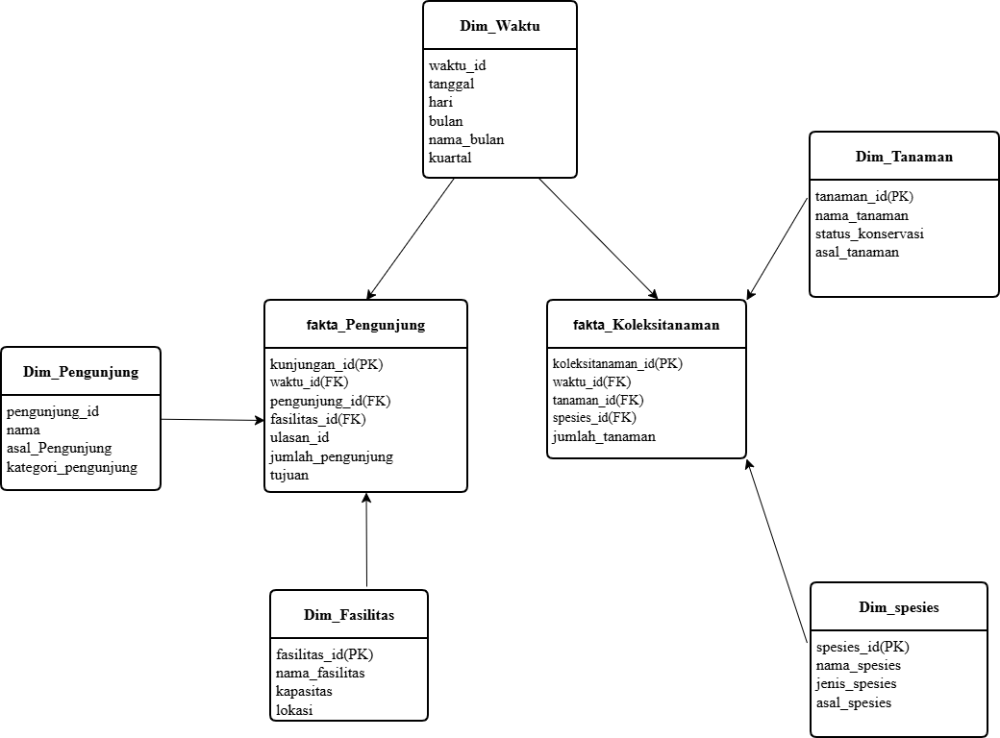
DESAIN DIMENSIONAL
(STAR SCHEMA)
Metodologi:
Pengembangan ini mengikuti pendekatan Kimball (Dimensional Modeling) dengan strategi Bottom-Up yang sesuai dengan kebutuhan analisis domain tertentu.
Fact_Table:
Fact_Kunjungan menyimpan data aktivitas kunjungan seperti id_kunjungan, id_pengunjung, id_fasilitas, tanggal, tujuan, dan jumlah_pengunjung yang menjadi metrik utama untuk analisis intensitas kunjungan. Fact_Tanaman menyimpan informasi aktivitas pengelolaan tanaman seperti id_tanaman, id_species, waktu_tanam, status_konservasi, dan kuantitas sehingga dapat digunakan untuk menilai perkembangan, konservasi, dan sebaran tanaman di area kebun atau taman.
Dimensions:
• Tanaman
• Spesies
• Fasilitas
• Pengunjung
• Waktu
• Ulasan

Slide 6
IMPLEMENTASI ETL (SSIS)
Tools:
  SQL Server Integration Services (SSIS)
  Power BI
Alur Data (Data Flow):
  Extract : Pengambilan data dari File Sumber (CSV/Excel) dan Sistem OLTP (Fasilitas, Pengunjung, Tanaman) ke Staging Area.
  Transform: Pembersihan Data (nilai hilang/duplikasi, standarisasi format). Pembentukan Surrogate Keys (SK) untuk dimensi. Penerapan Slowly Changing Dimension (SCD) Type 2 pada Dimensi Kritis (Profil Pengunjung, Status Konservasi Tanaman) untuk menjaga histori. Dan melakukan Validasi (Null Check dan Referential Check).
  Load: Pemuatan data bersih ke Schema Produksi (dbo).

Slide 7
DATA QUALITY ASSURANCE (QDA)
Kelengkapan (Completeness): Pemeriksaan terhadap nilai kosong (null values) pada kolom-kolom kritis.
Integritas (Integrity): Validasi referensial untuk menjamin setiap foreign key memiliki padanan yang sah pada tabel dimensi.
Keunikan (Uniqueness): Deteksi duplikasi pada data pengunjung, fasilitas, spesies, serta pencatatan tanaman.
Validitas (Validity):
  Validasi tipe data dan rentang nilai untuk memastikan kolom numerik (jumlah pengunjung, kapasitas, jumlah tanaman) berada pada batas yang logis.
  Standarisasi Format Teks (misalnya penulisan nama spesies, status konservasi, kategori pengunjung).

Slide 8
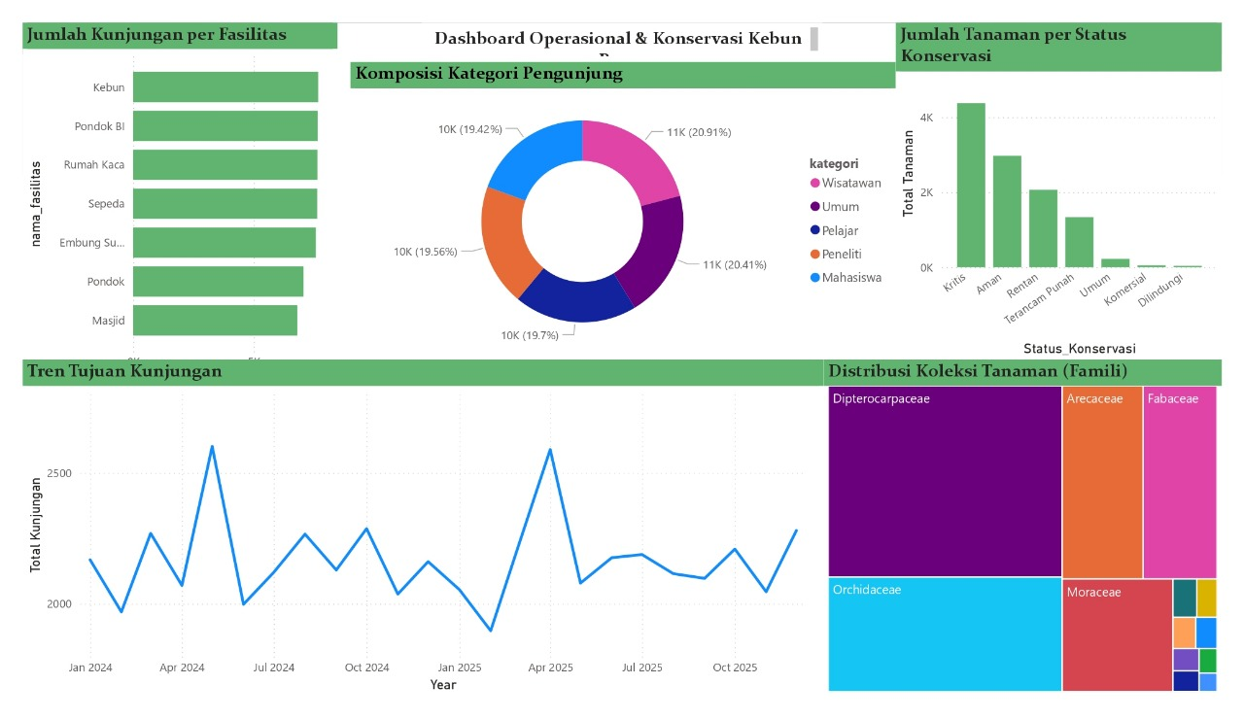
DEPLOYMENT STRATEGIS

Slide 9
LIVE DEMO SESSION
(DASHBOARD)

